Slide 1
¿Que son los servicios ecosistémicos?
Proyecto PNUMA “Soporte a las áreas protegidas de Mesoamérica: Desarrollo de instrumentos y mecanismos económicos y legales para mejorar el manejo de áreas protegidas, incluyendo prácticas agrícolas sostenibles como estrategia para la prevención de incendios”

Slide 2
Objetivo del taller
Identificar y priorizar de manera participativa los servicios ecosistémicos que provee el área natural La Montañona a las poblaciones locales y los proceso de degradación que los han afectado en los últimos 20 años.

Slide 3
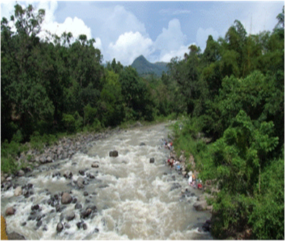
¿Qué son los ecosistemas?
El conjunto de los seres vivos y los factores no vivos que existen en un determinado lugar y las relaciones que se establecen entre ellos
  Seres vivos que habitan el lugar, como las plantas, los animales y los microorganismos
  Los componentes no vivos como el agua, la luz y el suelo

Slide 4
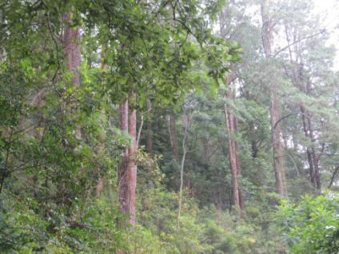
Ecosistemas en la Montañona
Bosque de pino – encino
Es el ecosistema dominante, mas extenso, más importante.
Formado por una asociación de pino (Pinus spp.) y roble (Querqus spp.).

Slide 5
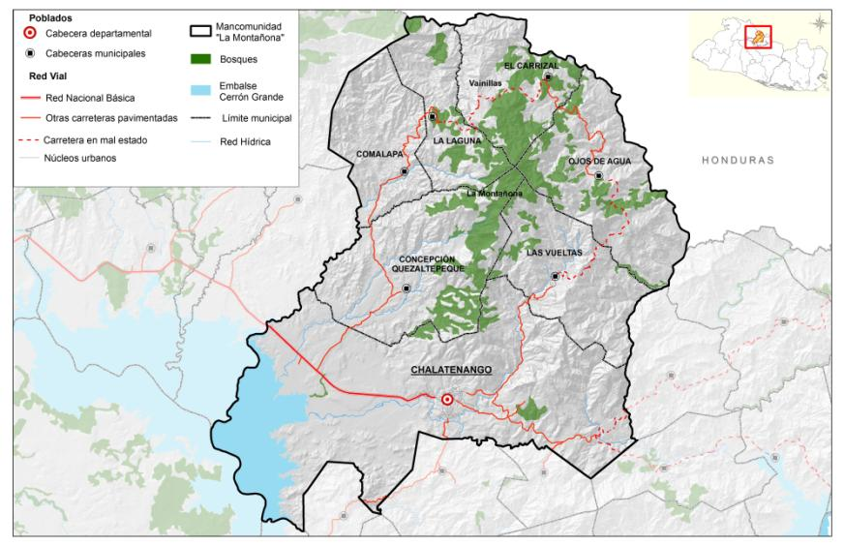
Bosque de La Montañona

Slide 6
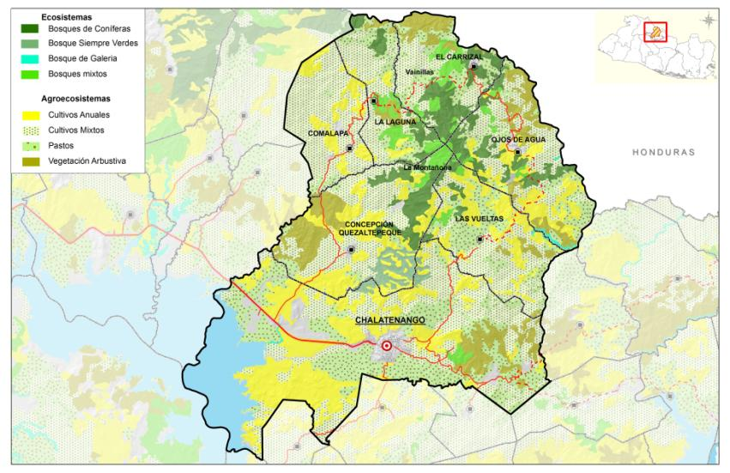
Ecosistemas de La Montañona

Slide 7
Servicios ecosistémicos
Son los beneficios que obtiene la gente
Fuente: Evaluación de Ecosistemas del Milenio.
a partir del funcionamiento de los ecosistemas

Slide 8
Tipos de servicios ecosistémicos
PROVI
SIÓN
REGULA
CIÓN
Purificación del agua
SOPORTE o APOYO
Producción de oxigeno
CULTURAL
Recreación y turismo
Protección inundaciones
Reciclaje de nutrientes
Agua dulce
Madera
Alimento
Leña
Regulación del clima
Identidad cultural
Valores espirituales
Polinización
Formación de suelo
Medicinas
Regulación de enfermedades y plagas

Slide 9
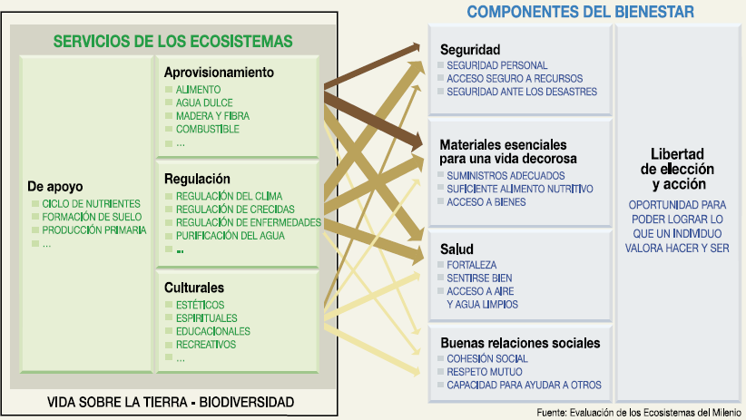
Servicios ecosistémicos y bienestar humano

Slide 10
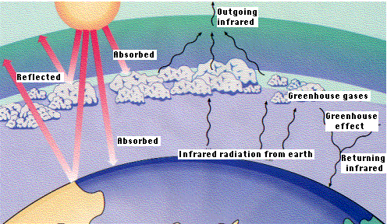
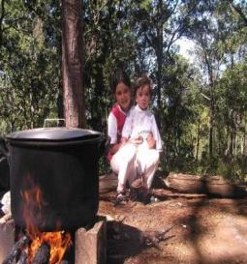
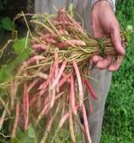
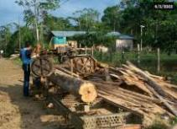
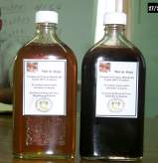

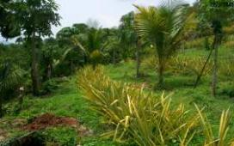
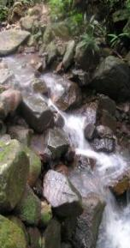

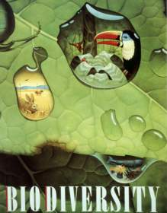
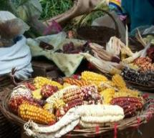
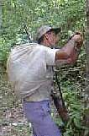
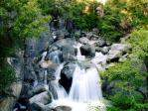
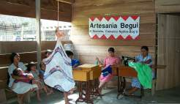
Tres niveles
3.
Prácticas para Garantizar
Servicios Ecosistémicos
Regional / Global
(calidad y regulación de agua, biodiversidad, captura de carbono)
2.
Prácticas para
generar ingresos
(agricultura, agro-forestería, forestería, productos no-maderables, turismo rural, artesanías)
1
Prácticas para el autoabastecimiento
(comida, agua, leña, bienestar espiritual)
  Fuente PRISMA. Compensación por Servicios Ambientales

Slide 11
Servicios ecosistémicos La Montañona
Ecosistema | provisión | regulación | culturales | apoyo | tipo
bosques de pino, pino - roble, y roble y sus especies | Agua (para consumo humano y para riego), suelo, leña, madera, fibra, plantas medicinales | purificación del agua, regulación de flujos de agua (control de inundaciones), regulación de la calidad del aire, control de la erosión del suelo, control de enfermedades y polinización | usos recreativos y de bienestar espiritual de los bosques, usos culturales de las especies del bosque | formación de suelos, producción de oxígeno, reciclaje de nutrientes | 1. Prácticas autoabasteci-miento
 | Agua (para riego), madera, fibra, plantas ornamentales, plantas medicinales | purificación del agua, regulación de flujos de agua (control de inundaciones), regulación de la calidad del aire, control de la erosión del suelo, control de enfermedades y polinización | turismo rural | formación de suelos, producción de oxígeno, reciclaje de nutrientes | 2. Prácticas comercializa-ción
 | Agua | fijación de carbono, regulación de flujos de agua (control de inundaciones), regulación de la calidad del aire |  | producción de oxigeno | 3. Prácticas para garantizar servicios regionales y globales

Slide 12
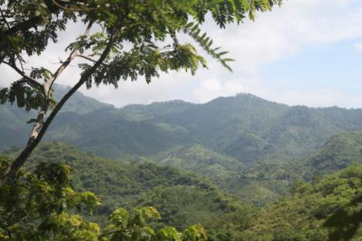
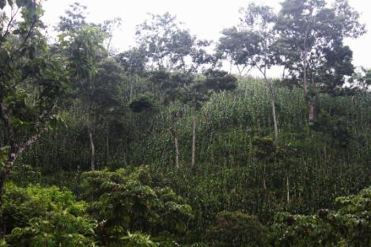
Ecosistemas y agroecosistemas
Los servicios ecosistémicos no solo provienen de los ecosistemas naturales, sino también de los ecosistemas manejados (agroecosistemas).

Slide 13
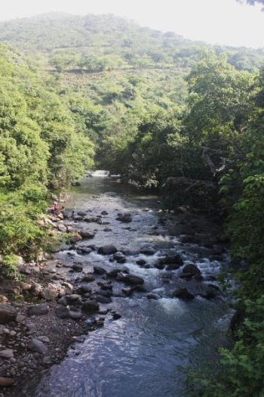
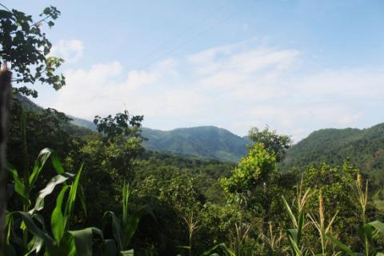
Servicios ecosistémicos en un paisaje
Un territorio rural como el de La Montañona, esta compuesto por un mosaicos de ecosistemas y agroecosistemas que proveen servicios a las comunidades locales.

Slide 14
Servicios ecosistémicos La Montañona
Agroecosistemas | provisión | regulación | culturales | apoyo | tipo
Sistemas agroforestales con especies de árboles nativos | Agua, leña, madera, fibra | purificación del agua, control de inundaciones, control de la erosión del suelo |  |  | 1. Prácticas autoabasteci-miento
 | agua, madera, fibra | purificación del agua, control de inundaciones, control de la erosión del suelo | Turismo rural (historia de la guerra y cultura precolombina) |  | 2. Prácticas comercialización
 | agua | fijación de carbono, regulación de flujos de agua (control de inundaciones) |  |  | 3. Prácticas para garantizar servicios regionales y globales

Slide 15
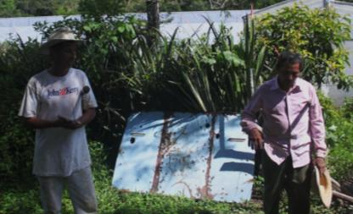
Priorización de servicios
La generación de servicios ecosistémicos se basa, algunas veces, en la interacción de diversos componentes (ej.: la acción humana interviene en mejorar las semillas).
Los paisajes tienen múltiples usos y múltiples usuarios. Por eso, hay diversos intereses de distintos actores en un territorio.
Esta diversidad de intereses es un reto al priorizar el conjunto de servicios ambientales a proveer y que, a la vez, generan los mayores beneficios posibles.
  Fuente PRISMA. Compensación por Servicios Ambientales

Slide 16
Presiones sobre los ecosistemas
La mayor parte de los ecosistemas en todo el mundo están presionados por las actividades humanas.
El manejo sostenible de los ecosistemas y de sus servicios es una herramienta para disminuir la presión.
Hay que identificar la principales presiones para corregirlas y garantizar que continúe el flujo de servicios ecosistémicos a las comunidades locales que dependen de ellos.

Slide 17
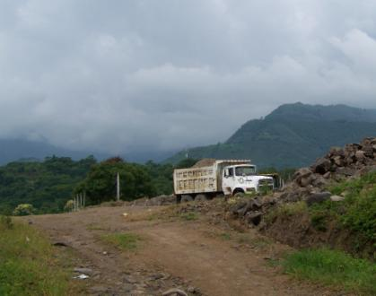
Algunas consecuencias mundiales del daño sobre los ecosistemas
La degradación de los servicios de los ecosistemas afecta a la población de escasos recursos
La mitad de la población urbana de América Latina y el Caribe sufre de una o más enfermedades asociadas con agua y saneamiento inadecuados
La declinación de la pesca está reduciendo una fuente accesible de proteínas para los países en desarrollo.
La desertificación afecta la calidad de vida de millones de personas, incluyendo una gran proporción de la población de escasos recursos en tierras secas.
  Fuente Evaluación de Ecosistemas del Milenio.

Slide 18
Causas de daños de ecosistemas
Ecosistemas forestales
La Montañona
Incendios
Tala no sostenible
Sobre explotación de recursos forestales
Conversión para otros usos
Incendios
Pastoreo excesivo
Erosión (“tierra lavada”)
  Fuente PRISMA Enfrentando la pobreza rural y la degradación ambiental: La Montañona, El Salvador.
  Fuente Evaluación de Ecosistemas del Milenio.

Slide 19
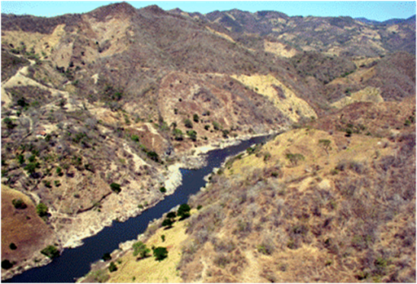
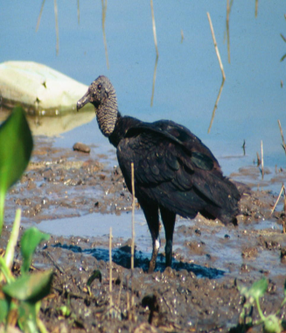
Ecosistemas dañados
Cerrón Grande
sedimentación
Cuenca río Torola
deforestación

Slide 20
Conversión
  El valor económico total asociado con el manejo sostenible de los ecosistemas es frecuentemente mayor que el valor asociado con su conversión.
  Aún así, la conversión puede darse porque los beneficios económicos privados son frecuentemente mayores en los sistemas convertidos

Slide 21
Gestión de Paisajes y Acción Colectiva
Los habitantes, productores y/o propietarios, dentro de un paisaje, necesitan actuar concertadamente para asegurar la provisión de servicios ecosistémicos
Dada la escala y complejidad de los paisajes, su gestión excede el manejo de fincas
La gestión de un paisaje requiere de coordinación y regulación; y considera tanto los efectos en el paisaje conjunto, como en cada uno de sus recursos
Requiere de la acción colectiva, la cual se refiere a las actividades individuales y grupales para lograr intereses compartidos
  Fuente PRISMA. Compensación por Servicios Ambientales

Slide 22
Intereses compartidos
Buscando plantear un esquema de compensación por servicios ecosistémicos en el área natural La Montañona hoy vamos a:
Priorizar los servicios ecosistémicos que brinda el área natural a las poblaciones locales
Identificar las principales presiones sobre los ecosistemas en los últimos 20 años.

Slide 23
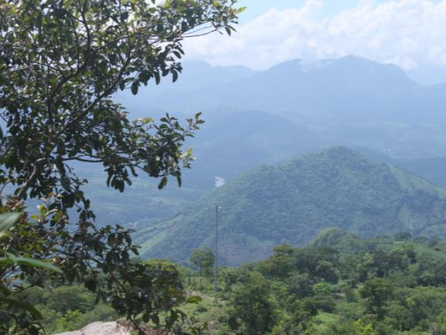
Gracias

